Slide 1
Dalla disciplina d’uso del territorio nelle zone FAC
alla disciplina d’uso del territorio per la microzonazione sismica
Fabrizio Bramerini
Ponte San Giovanni (PG), 14 settembre 2022
Notes:
Questa presentazione affronta il tema delle ricadute urbanistiche della Microzonazione Sismica.
Com’è noto la MS è diventata un livello conoscitivo obbligatorio all’interno degli strumenti urbanistici ma ci sono alcuni temi particolarmente critici, come le zone instabili, in cui è stato necessario redigere linee guida e regole per chiarire dal punto di vista geologico gli aspetti che abbiamo visto, e dal punto di vista urbanistico capire come a pianificazione territoriale e urbanistca debba recepire questo tipo di informazioni.
Il terremoto abruzzese e quello emiliano (in cui si sono verificati fenomeni di fagliazione superficiale e liquefazione), hanno mostrato in modo evidente le ricadute dei fenomeni di instabilità sul territorio urbanizzato, soprattutto quando è occupato da manufatti, infrastrutture viarie e reti.
Riguardo a questi fenomeni sono state predisposte delle Linee guida in cui si è affrontato nello specifico il modo di intervenire in questi casi.
Già in Indirizzi e Criteri per la Microzonazione Sismica 2008 la pericolosità da fagliazione di superficie e la suscettibilità alla liquefazione erano state trattate da un punto di vista geologico, ma per nessuna delle due erano state date indicazioni per la disciplina d’uso del suolo nelle zone investite da tali fenomeni.
Da un punto di vista di come poter intervenire sulle aree edificate, mentre per la liquefazione è possibile mettere in atto interventi puntuali di riduzione della pericolosità, attraverso interventi diretti sul suolo, e di vulnerabilità, attraverso interventi sull’edificio – per le faglie attive e capaci non sono previsti interventi di mitigazione degli effetti del fenomeno sugli edifici. Questa impossibilità ad intervenire direttamente sui manufatti/infrastrutture e reti, o sui suoli, ha orientato la ricerca verso scelte di tipo urbanistico.

Slide 2
Le tipologie di Zone per le Instabilità
ZA ATTENZIONE
ZS SUSCETTIBILITA’
ZR RISPETTO
Dati pregressi
Elementi informativi minimi
Potenzialmente suscettibili di instabilità
Individuate nel livello MS1
Dati di nuova acquisizione
Elementi informativi specifici
Valutazioni semplificate della pericolosità
Individuate nel livello MS3
Dati di nuova acquisizione
Elementi informativi specifici
Valutazioni avanzate della pericolosità
Individuate nel livello MS3

Slide 3
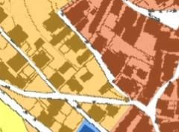
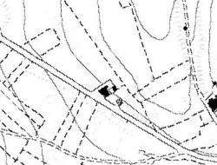
Categorie urbanistiche
 | AREE EDIFICATE | AREE DA EDIFICARE | AREE NON EDIFICABILI | INFRA STRUTTURE
Strade e lifelines
Aree non edificabili o con limitate previsioni di edificabilità, sia per destinazione d’uso (aree agricole), che per la presenza di vincoli e forme di tutela
Aree non edificate, parzialmente edificate o con previsione di nuovi insediamenti - residenziali, produttivi, a servizio o misti
Aree urbanizzate ed edificate di diverso livello di completamento.
Centri storici, tessuti consolidati, aree in completamento con usi residenziali, produttivi, a servizio o misti.

Slide 4
Indicazioni urbanistiche
 | AREE EDIFICATE | AREE DA EDIFICARE | AREE NON EDIFICABILI | INFRA STRUTTURE
ZA ATTENZIONE
ZS SUSCETTIBILITA’
ZR RISPETTO

Slide 5
Disciplina d’uso (FAC)
 | AREE EDIFICATE | AREE DA EDIFICARE | AREE NON EDIFICABILI | INFRA STRUTTURE
ZA ATTENZIONE | Approfondimenti |  |  | Programma Infrastrutture
ZS SUSCETTIBILITA’ | Programma Zone Instabili | Intervento limitato
ZR RISPETTO |  | Intervento inibito

Slide 6
Disciplina d’uso (Frane)
 | AREE EDIFICATE | AREE DA EDIFICARE | AREE NON EDIFICABILI | INFRA STRUTTURE
ZA ATTENZIONE | Approfondimenti |  |  | Programma Infrastrutture
ZS SUSCETTIBILITA’ | Programma Zone Instabili | Intervento limitato
ZR RISPETTO

Slide 7
Disciplina d’uso (Liquefazioni)
 | AREE EDIFICATE | AREE DA EDIFICARE | AREE NON EDIFICABILI | INFRA STRUTTURE
ZA ATTENZIONE | Approfondimenti |  |  | Programma Infrastrutture
ZS SUSCETTIBILITA’ | Programma Zone Instabili | Intervento limitato
ZR RISPETTO

Slide 8
Densificazione indotta dall’azione sismica (DAS)
 | AREE EDIFICATE | AREE DA EDIFICARE | AREE NON EDIFICABILI | INFRA STRUTTURE
ZA ATTENZIONE | Approfondimenti |  |  | Programma Infrastrutture
ZS SUSCETTIBILITA’ | Programma Zone Instabili | Intervento limitato
ZR RISPETTO

Slide 9
Cavità Sotterranee (CS)
 | AREE EDIFICATE | AREE DA EDIFICARE | AREE NON EDIFICABILI | INFRA STRUTTURE
ZA ATTENZIONE | Approfondimenti |  |  | Programma Infrastrutture
ZS SUSCETTIBILITA’ | Programma Zone Instabili | Intervento limitato
ZR RISPETTO

Slide 10
Disciplina d’uso (FAC)
EDILIZIA ESISTENTE
 | Con esclusione degli interventi di manutenzione ordinaria, qualsiasi altro tipo di intervento deve prevedere interventi di miglioramento e/o di adeguamento e/o di rafforzamento locale (in conformità alla normativa vigente).
 | Non è obbligatoria la delocalizzazione, ma viene favorita. Interventi obbligatori (nei tempi definiti dalla Regione): interventi di miglioramento o adeguamento (in conformità alla normativa vigente) indipendentemente da richieste di manutenzione o altri tipi di richiesta.
 | Non è consentito alcun intervento sull’edilizia esistente, perché oggetto di delocalizzazione obbligatoria.
INTERVENTO
LIMITATO
!
INTERVENTO
OBBLIGATORIO
DELOCALIZ ZAZIONE

Slide 11
Disciplina d’uso (Liquefazioni)
Densificazione indotta dall’azione sismica (DAS)
EDILIZIA ESISTENTE
 | Con esclusione degli interventi di manutenzione ordinaria, qualsiasi altro tipo di intervento deve prevedere interventi di miglioramento e/o di adeguamento e/o di rafforzamento locale e valutazione di eventuali interventi di riduzione della pericolosità (in conformità alla normativa vigente).
 | Non è obbligatoria la delocalizzazione, ma viene favorita. Interventi obbligatori (nei tempi definiti dalla Regione): interventi di miglioramento e/o adeguamento e/o rafforzamento locale e valutazione di interventi di riduzione della pericolosità (in conformità alla normativa vigente), indipendentemente da richieste di manutenzione o altri tipi di richiesta.
 | Non è consentito alcun intervento sull’edilizia esistente, perché oggetto di delocalizzazione obbligatoria.
INTERVENTO
LIMITATO
!
INTERVENTO
OBBLIGATORIO
DELOCALIZ ZAZIONE

Slide 12
Disciplina d’uso (Frane)
Cavità Sotterranee (CS)
EDILIZIA ESISTENTE
 | Con esclusione degli interventi di manutenzione ordinaria, degli interventi di adeguamento igienico-sanitario, o altri interventi obbligatori di settore, qualsiasi altro tipo di intervento deve prevedere interventi di miglioramento e/o di adeguamento e/o di rafforzamento locale e valutazione di eventuali interventi di riduzione della pericolosità (in conformità alla normativa vigente). Si rimanda alla normativa regionale o alla disciplina urbanistica del PAI di riferimento, qualora siano vigenti norme più restrittive.
 | Non è obbligatoria la delocalizzazione, ma viene favorita. Interventi obbligatori (nei tempi definiti dalla Regione): interventi di miglioramento e/o adeguamento e/o rafforzamento locale e valutazione di interventi di riduzione della pericolosità (in conformità alla normativa vigente), indipendentemente da richieste di manutenzione o altri tipi di richiesta.
 | Non è consentito alcun intervento sull’edilizia esistente, perché oggetto di delocalizzazione obbligatoria.
INTERVENTO
LIMITATO
!
INTERVENTO
OBBLIGATORIO
DELOCALIZ ZAZIONE

Slide 13
Disciplina d’uso (FAC)
NUOVA
COSTRUZIONE
 | E’ consentita la nuova edificazione solo per la classe d’uso I.
 | Non è consentita la nuova edificazione.
INTERVENTO
LIMITATO
INTERVENTO
INIBITO

Slide 14
Disciplina d’uso (Liquefazioni)
Densificazione indotta dall’azione sismica (DAS)
NUOVA
COSTRUZIONE
 | E’ consentita la nuova edificazione con valutazione di interventi di riduzione della pericolosità (in conformità alla normativa vigente).
 | Non è consentita la nuova edificazione.
INTERVENTO
LIMITATO
INTERVENTO
INIBITO

Slide 15
Disciplina d’uso (Frane)
Cavità Sotterranee (CS)
NUOVA
COSTRUZIONE
 | E’ consentita la nuova edificazione con valutazione di interventi di riduzione della pericolosità in conformità alla normativa vigente). Si rimanda alla normativa regionale o alla disciplina urbanistica del PAI di riferimento, qualora siano vigenti norme più restrittive.
 | Non è consentita la nuova edificazione.
INTERVENTO
LIMITATO
INTERVENTO
INIBITO

Slide 16
Disciplina d’uso (FAC)
 | AREE EDIFICATE | AREE DA EDIFICARE | AREE NON EDIFICABILI | INFRA STRUTTURE
ZA ATTENZIONE | Approfondimenti |  |  | Programma Infrastrutture
ZS SUSCETTIBILITA | Programma Zone Instabili | Intervento limitato
ZR RISPETTO |  | Intervento inibito
E’ necessario approfondire gli studi (MS3) al fine di individuare ZS e SR
 |  | Con esclusione degli interventi di manutenzione ordinaria, qualsiasi altro tipo di intervento deve prevedere interventi di miglioramento e/o di adeguamento e/o di rafforzamento locale (in conformità alla normativa vigente).
 |  | Non è consentita la nuova edificazione.
EDILIZIA ESISTENTE
INTERVENTO
LIMITATO
NUOVA
COSTRUZIONE
INTERVENTO
INIBITO

Slide 17
Disciplina d’uso (FAC)
 | AREE EDIFICATE | AREE DA EDIFICARE | AREE NON EDIFICABILI | INFRA STRUTTURE
ZA ATTENZIONE | Approfondimenti |  |  | Programma Infrastrutture
ZS SUSCETTIBILITA | Programma Zone Instabili | Intervento limitato
ZR RISPETTO |  | Intervento inibito
PZI Un programma da includere nei propri strumenti di pianificazione urbanistica
Fattibilità Incentivi finanziari Incentivi urbanistici Misure premiali Livelli di sicurezza Analisi del fabbisogno finanziario per l’attuazione del programma Piani attuativi

Slide 18
Disciplina d’uso (FAC)
 | AREE EDIFICATE | AREE DA EDIFICARE | AREE NON EDIFICABILI | INFRA STRUTTURE
ZA ATTENZIONE | Approfondimenti |  |  | Programma Infrastrutture
ZS SUSCETTIBILITA | Programma Zone Instabili | Intervento limitato
ZR RISPETTO |  | Intervento inibito
PZI Un programma da includere nei propri strumenti di pianificazione urbanistica
Verifiche delocalizzazione funzioni strategiche con individuazione di altre sedi o nuova realizzazione delle stesse in aree esterne alle ZR_{FAC} e ZS_{FAC}; edifici rilevanti come definiti dal Decreto del Capo Dipartimento della protezione civile n.3685/2003; funzioni residenziali destinazione delle aree a servizio di altre funzioni interventi di adeguamento o miglioramento sismico sull’edilizia esistente

Slide 19
Disciplina d’uso (FAC)
 | AREE EDIFICATE | AREE DA EDIFICARE | AREE NON EDIFICABILI | INFRA STRUTTURE
ZA ATTENZIONE | Approfondimenti |  |  | Programma Infrastrutture
ZS SUSCETTIBILITA | Programma Zone Instabili | Intervento limitato
ZR RISPETTO |  | Intervento inibito
PZI Un programma da includere nei propri strumenti di pianificazione urbanistica Scelta di un obiettivo (ZS e ZR): Obiettivo 1: intervento limitato Obiettivo 2: intervento obbligatorio o limitato Obiettivo 3: Intervento obbligatorio o inibito Obiettivo 4: Intervento inibito
 | Obiettivo 1 | Obiettivo 2 | Obiettivo 3 | Obiettivo 4
!
!
EDILIZIA ESISTENTE
INTERVENTO
LIMITATO
INTERVENTO
OBBLIGATORIO
INTERVENTO
OBBLIGATORIO
DELOCALIZ ZAZIONE
NUOVA
COSTRUZIONE
INTERVENTO
LIMITATO
INTERVENTO
LIMITATO
INTERVENTO
INIBITO
INTERVENTO
INIBITO

Slide 20
Disciplina d’uso (FAC)
 | AREE EDIFICATE | AREE DA EDIFICARE | AREE NON EDIFICABILI | INFRA STRUTTURE
ZA ATTENZIONE | Approfondimenti |  |  | Programma Infrastrutture
ZS SUSCETTIBILITA | Programma Zone Instabili | Intervento limitato
ZR RISPETTO |  | Intervento inibito
 |  | Non è obbligatoria la delocalizzazione, ma viene favorita. Interventi obbligatori (nei tempi definiti dalla Regione): interventi di miglioramento e/o di adeguamento e/o di rafforzamento locale(in conformità alla normativa vigente), indipendentemente da richieste di manutenzione o altri tipi di richiesta.
 |  | E’ consentita la nuova edificazione solo per la classe d’uso I.
!
EDILIZIA ESISTENTE
INTERVENTO
OBBLIGATORIO
NUOVA
COSTRUZIONE
INTERVENTO
LIMITATO

Slide 21
Disciplina d’uso (FAC)
 | AREE EDIFICATE | AREE DA EDIFICARE | AREE NON EDIFICABILI | INFRA STRUTTURE
ZA ATTENZIONE | Approfondimenti |  |  | Programma Infrastrutture
ZS SUSCETTIBILITA | Programma Zone Instabili | Intervento limitato
ZR RISPETTO |  | Intervento inibito
 |  | Non è obbligatoria la delocalizzazione, ma viene favorita. Interventi obbligatori (nei tempi definiti dalla Regione): interventi di miglioramento e/o di adeguamento e/o di rafforzamento locale(in conformità alla normativa vigente), indipendentemente da richieste di manutenzione o altri tipi di richiesta.
 |  | Non è consentita la nuova edificazione.
!
EDILIZIA ESISTENTE
INTERVENTO
OBBLIGATORIO
NUOVA
COSTRUZIONE
INTERVENTO
INIBITO

Slide 22
Disciplina d’uso zone di ricostruzione (FAC)
 |  | Qualsiasi tipo di intervento deve prevedere (nei tempi definiti dalla Regione): - interventi di miglioramento e/o di adeguamento e/o di rafforzamento locale (in conformità alla normativa vigente).
 |  | Non è obbligatoria la delocalizzazione, ma viene favorita. Interventi obbligatori (nei tempi definiti dalla Regione): interventi di miglioramento e/o di adeguamento e/o di rafforzamento locale (in conformità alla normativa vigente) indipendentemente da richieste di manutenzione o altri tipi di richiesta.
 |  | Non è consentito alcun intervento sull’edilizia esistente, perché oggetto di delocalizzazione obbligatoria.
EDILIZIA Danneggiata
INTERVENTO
LIMITATO
!
EDILIZIA Danneggiata
INTERVENTO
OBBLIGATORIO
EDILIZIA Danneggiata
DELOCALIZ ZAZIONE

Slide 23
Disciplina d’uso zone di ricostruzione (FAC)
 | Obiettivo 1 |  | Obiettivo 2 |  | Obiettivo 3 |  | Obiettivo 4
 | ZS | ZR | ZS | ZR | ZS | ZR | ZS | ZR
EDILIZIA Danneggiata
Danno
leggero
!
!
!
DELOCALIZ ZAZIONE
Danno
medio-grave
!
!
DELOCALIZ ZAZIONE
Danno gravissimo
!
DELOCALIZ ZAZIONE

Slide 24
Disciplina d’uso (FAC)
 | AREE EDIFICATE | AREE DA EDIFICARE | AREE NON EDIFICABILI | INFRA STRUTTURE
ZA ATTENZIONE |  |  |  | Programma Infrastrutture
ZS SUSCETTIBILITA’
ZR RISPETTO
EDILIZIA ESISTENTE
INTERVENTO
LIMITATO
!
INTERVENTO
LIMITATO
INTERVENTO
OBBLIGATORIO
!
INTERVENTO
OBBLIGATORIO
!
DELOCALIZ ZAZIONE
INTERVENTO
OBBLIGATORIO

Slide 25
Disciplina d’uso (FAC)
 | AREE EDIFICATE | AREE DA EDIFICARE | AREE NON EDIFICABILI | INFRA STRUTTURE
ZA ATTENZIONE |  |  |  | Programma Infrastrutture
ZS SUSCETTIBILITA’
ZR RISPETTO
NUOVA
COSTRUZIONE
INTERVENTO
INIBITO
INTERVENTO
LIMITATO
INTERVENTO
LIMITATO
INTERVENTO
INIBITO
INTERVENTO
INIBITO

Slide 26
Disciplina d’uso (Zone stabili)
 | AREE EDIFICATE | AREE DA EDIFICARE | AREE NON EDIFICABILI
MS Livello 1 | Approfondimenti (ag > 0,5)
MS Livello 2 Livello 3 | Valutazione e programmazione | Intervento limitato

Slide 27
Disciplina d’uso (Zone stabili)
 | Individuazione di uno o più obiettivi di mitigazione del rischio da perseguire: • Contenere il collasso • Salvaguardare il sistema insediativo • Contenere il danno • Mantenere i livelli insediativi
 | Valutazione dell’operatività del sistema di gestione delle emergenze sulla base dell’analisi della Condizione Limite per l’Emergenza
OBIETTIVO
MITIGAZIONE RISCHIO
OPERATIVITA’
VALUTAZIONE OPERATIVITA’ SGE
 | Identificazione e analisi dei sistemi relativi agli obiettivi prescelti: • Contenere il collasso • Salvaguardare il sistema insediativo • Contenere il danno • Mantenere i livelli insediativi
ANALISI SISTEMA
IDENTIFICAZIONE E ANALISI SISTEMA

Slide 28
Disciplina d’uso (Zone stabili)
 | AREE EDIFICATE | AREE DA EDIFICARE | AREE NON EDIFICABILI
MS Livello 1
MS Livello 2 Livello 3 |  | Intervento limitato
OBIETTIVO
OPERATIVITA’
MITIGAZIONE RISCHIO
VALUTAZIONE OPERATIVITA’ SGE
ANALISI SISTEMA
IDENTIFICAZIONE E ANALISI SISTEMA

Slide 29
PROSPETTIVE
Alcune considerazioni
per la definizione di una strategia

Slide 30
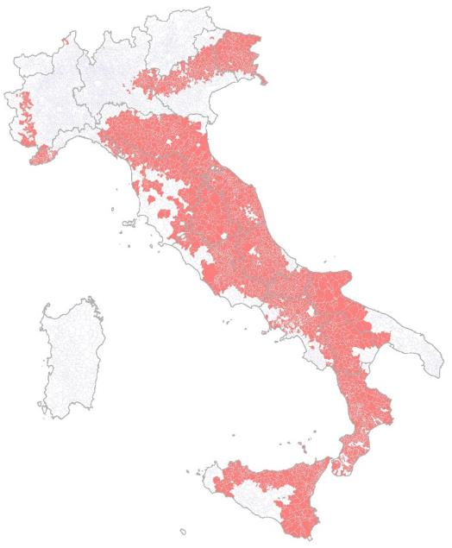
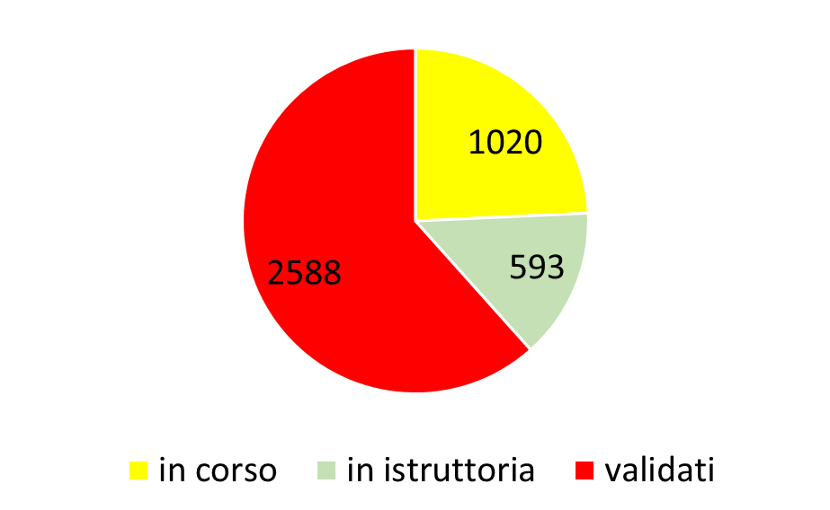
PROGRAMMAZIONE STUDI MS DAL 2010 AD OGGI
MS
Totale Comuni 4201

Slide 31
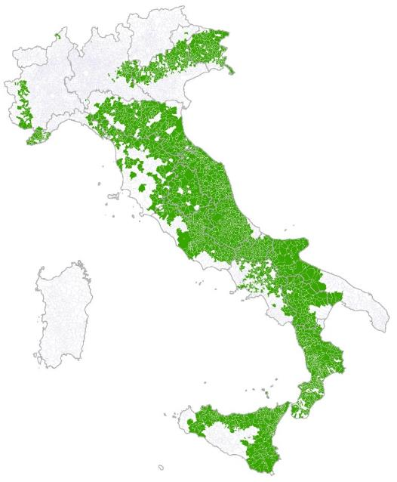
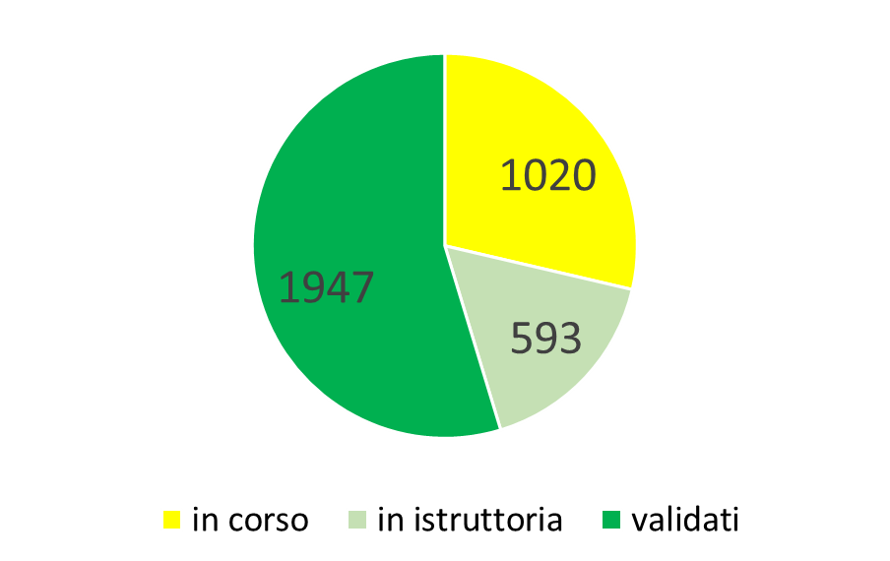
PROGRAMMAZIONE ANALISI CLE DAL 2011 AD OGGI
CLE
Totale Comuni 3446

Slide 32
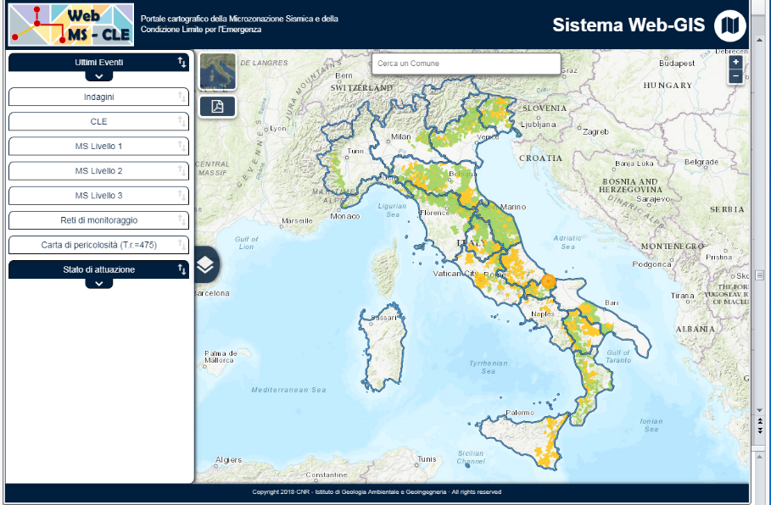
http://www.webms.it

Slide 33
OBIETTIVI
Raggiungimento di livelli essenziali di sicurezza di protezione civile in tutto il territorio nazionale.
Livelli
Essenziali di Sicurezza
Resilienza alle catastrofi
Notes:
Sulla base di questi principi, alti e generali, e di quanto abbiamo appreso lavorando con le Regioni sul territorio in questi quasi 5 anni, stiamo lavorando a due proposte integrate per attività future.
La prima è mirata al raggiungimento dei livelli essenziali di sicurezza di protezione civile in tutto il territorio nazionale.
Si tratta di estendere a tutti i territori di tutte le Regioni, sulla base di loro specifici interessi e necessità, quanto fatto in alcuni contesti territoriali nelle aree oggetto del PON Governance 2014-2020.

Slide 34
OBIETTIVI
Raggiungimento di livelli essenziali di sicurezza di protezione civile in tutto il territorio nazionale.
Aumento della resilienza alle catastrofi naturali in tutto il territorio nazionale.
Livelli
Essenziali di Sicurezza
Resilienza alle catastrofi
Notes:
La seconda proposta estende la prima, e mira a raggiungere un livello essenziale di resilienza alle catastrofi naturali in tutto il territorio nazionale, promuovendo la previsione e la prevenzione dei rischi e la capacità di rispondere efficacemente e tempestivamente a un evento naturale potenzialmente catastrofico.

Slide 35
PON governance

Slide 36
RISULTATI modulo sismico e vulcanico
Contesti Territoriali
Livelli Essenziali di Sicurezza

Slide 37
RISULTATI modulo sismico e vulcanico
Contesti Territoriali
Esposizione (Sistema di gestione dell’emergenza)
Valutazione dell’operatività
Livelli Essenziali di Sicurezza
Pericolosità sismica e vulcanica
Vulnerabilità

Slide 38
RISULTATI modulo sismico e vulcanico
Contesti Territoriali
Esposizione (Sistema di gestione dell’emergenza)
CLE
Valutazione dell’operatività
Livelli Essenziali di Sicurezza
MS
Pericolosità sismica e vulcanica
Vulnerabilità

Slide 39
CONTESTI TERRITORIALI
Cosa sono
Il dlgs 1/2018 introduce gli Ambiti Territoriali Ottimali
Territori composti da uno o più Comuni
Una nuova geografia di riferimento per la pianificazione e la gestione dell’emergenza
I cosiddetti “Contesti Territoriali” (CT) rappresentano il primo e decisivo passo per l’individuazione di tale nuova geografia

Slide 40
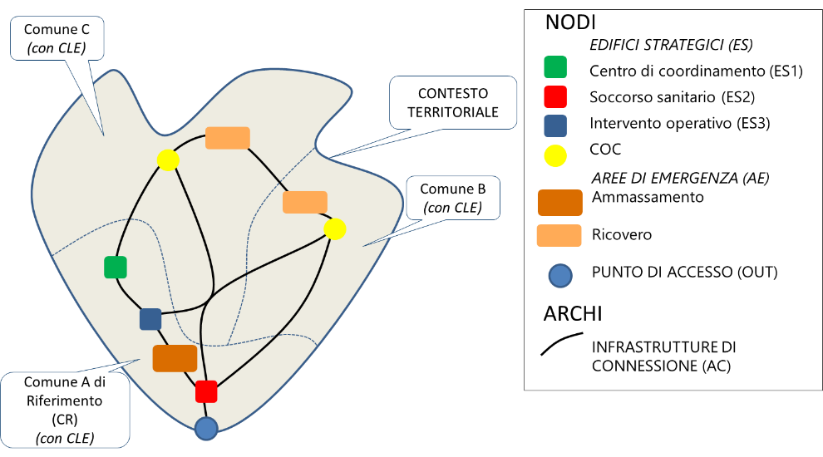
CONTESTI TERRITORIALI

Slide 41
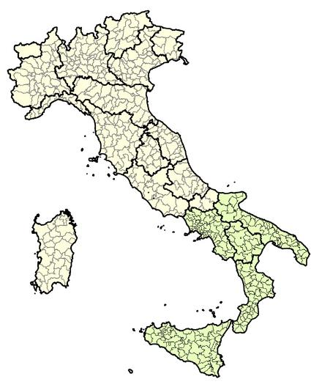
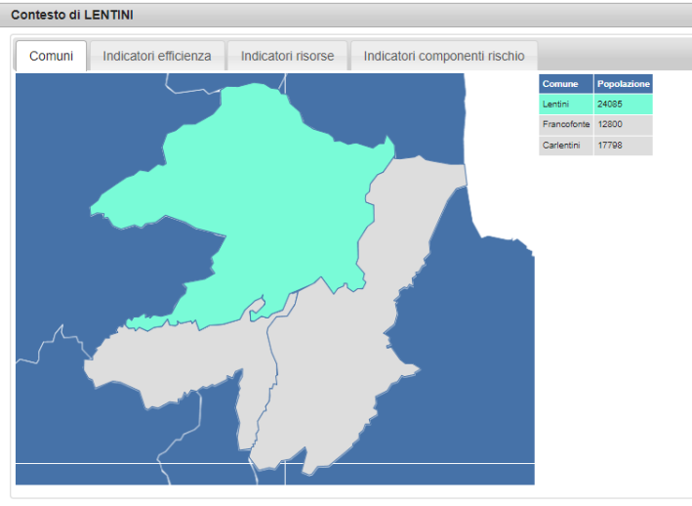
CONTESTI TERRITORIALI

Slide 42
LIVELLI ESSENZIALI DI SICUREZZA
Misurare le performance
Operatività del Contesto Territoriale (IOCT)
Operatività del Piano di Protezione Civile (IOPPC)
LG
SW

Slide 43
LIVELLI ESSENZIALI DI SICUREZZA
Misurare le performance
Operatività del Contesto Territoriale (IOCT)
Valutare la capacità operativa del sistema di gestione dell’emergenza
Operatività del Piano di Protezione Civile (IOPPC)
Valutare il sistema di prevenzione, di organizzazione e delle procedure (come riportati nel Piano di Protezione Civile)
LG
SW

Slide 44
OPERATIVITA’ DEL CT
Indice di Operatività strutturale del Contesto Territoriale (IOCT)
Individuazione del Sistema di Gestione dell’Emergenza
Analisi di pericolosità sismica
Analisi di pericolosità vulcanica
Valutazione del danno per gli edifici strategici fondamentali
Valutazione del sistema delle connessioni (strade)
Calcolo Indice di operatività strutturale e Classe di operatività
LG
LG
LG
LG
LG
SW
LG
SW

Slide 45
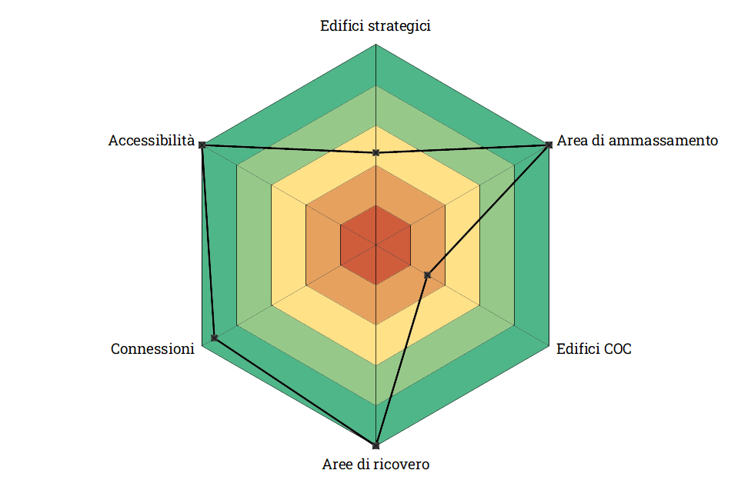
OPERATIVITA’ DEL CT
Indice di Operatività strutturale del Contesto Territoriale (IOCT)
COSTO PER MASSIMA OPERATIVITA’
IOCT
classe A

Slide 46
OPERATIVITA’ DEL PPC
Indice di Operatività non strutturale del Piano di Protezione Civile (IOPPC)
Analisi del Piano di protezione civile
Valutazione operatività non strutturale
LG
LG
SW

Slide 47
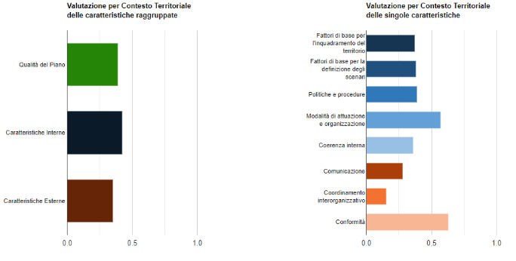
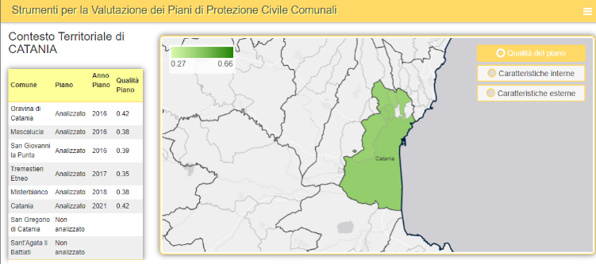
OPERATIVITA’ DEL PPC
Indice di Operatività non strutturale del Piano di Protezione Civile (IOPPC)

Slide 48
http://governancerischio.protezionecivile.gov.it/web/guest/rischio-sismico
https://govrisv.cnr.it/
http://piani.govrisv.cnr.it/valutazione_cruscotto.php
http://indicatori.govrisv.cnr.it/index.php

